Slide 1
项目四 填制和审核会计凭证
只填通用记账凭证。不讲收款、付款、转账三种专用凭证。
现在你：拿出记录册和练习纸。审核栏空着。

Slide 2
今天只认这一种凭证
原始凭证：发票、收据、回单——别人给你的，证明事发生过。
记账凭证：你自己填的通用记账凭证。写日期、摘要、借方、贷方、金额、附件、制单。
不要写「收款凭证」「付款凭证」「转账凭证」。金融班这门课不考这三种。
现在你：看这一页。先别写。不用交。不用举手。

Slide 3
课堂练习 填一张通用记账凭证
3 月 15 日，用银行存款支付本月电费 800 元。
用 04-E1 练习纸。60 秒。
借：管理费用 800
贷：银行存款 800
摘要：支付 3 月电费 附件：1 张
制单写自己的名字。审核栏空着。
现在你：在练习纸上填。审核栏空着。不用交。写完等找茬。

Slide 4
找茬挑战 这张凭证有错
为什么：练的是审核——科目有没有写错、附件够不够、自己填的自己能不能审。
不是同桌互相改作业。全班盯下一张「有错的凭证」抢着找。
写在记录册。1 分钟。找出 2 处 2 分，3 处全对 5 分。
下一页就是那张错凭证，不用打开别的文件。
现在你：听规则。下一页才是那张错凭证。先别写。

Slide 5
先别布置配音
配音不要现在布置。四格连环画还在后面。 看到「课后就这一件 四格配音」那一页，再让学生录音。 现在先做找茬、先看连环画。
现在你：先做找茬、先看连环画。配音等「课后就这一件」那一页。

Slide 6
下一节如果继续填凭证
带红笔。找茬用红的，自己填用蓝的或黑的。
现在你：写下「带红笔」。

Slide 7
找茬 这张通用记账凭证有 3 处错
日期：2026年3月15日 记字第 3 号
摘要：付电费
借：管理费用 800
贷：库存现金 800
附件：0 张 制单：张三 审核：张三
题目其实是：用银行存款支付本月电费 800 元。
现在你：写在册子上，哪三处错。1 分钟。不用交。抽到再举册子。

Slide 8
揭晓 三处错
1. 贷方写成了库存现金，应是银行存款。
2. 附件写成 0，电费单至少 1 张。
3. 审核栏签了自己的名，自己填的自己不能审。
现在你：对照册子，改在旁边。不用交。

Slide 9
四格连环画 先看完再配音
下面四格：收到发票 → 想科目 → 填凭证 → 钉在一起。
这一节课先看、先听老师讲。
课后任务在四格全部看完之后的那一页，现在先别录音。
现在你：看图听老师。先别录音。

Slide 10
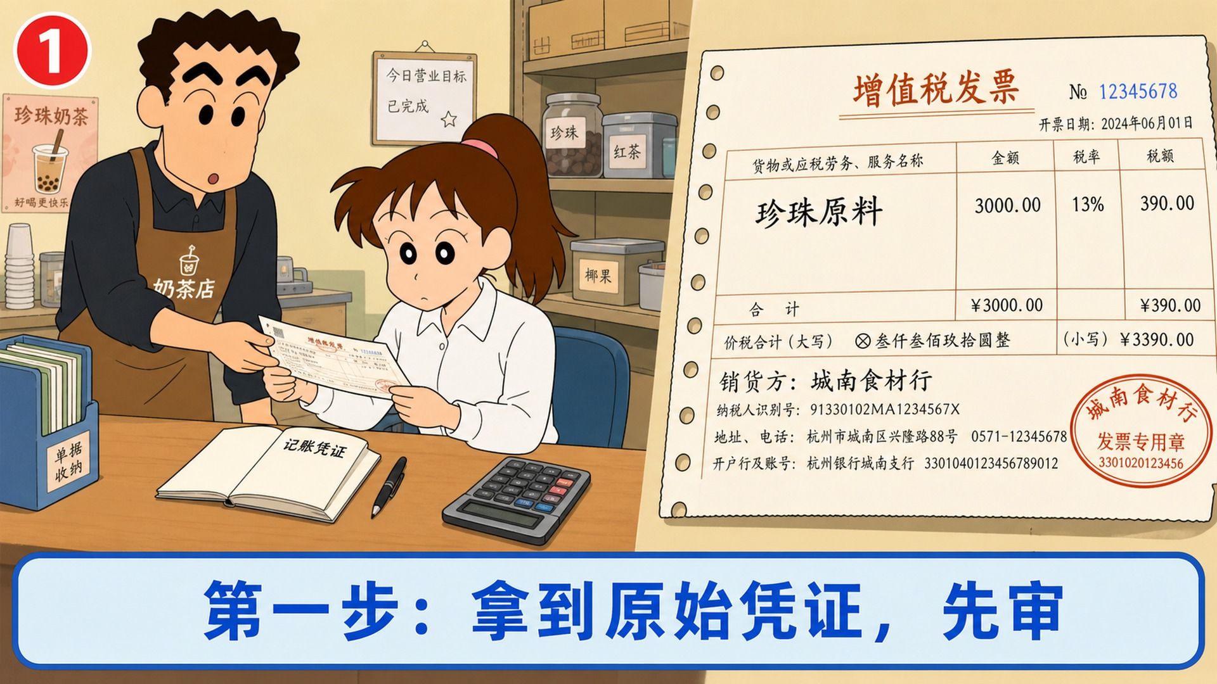
连环画① 收到发票
现在你：看图，听老师。先别录音。不用交。

Slide 11
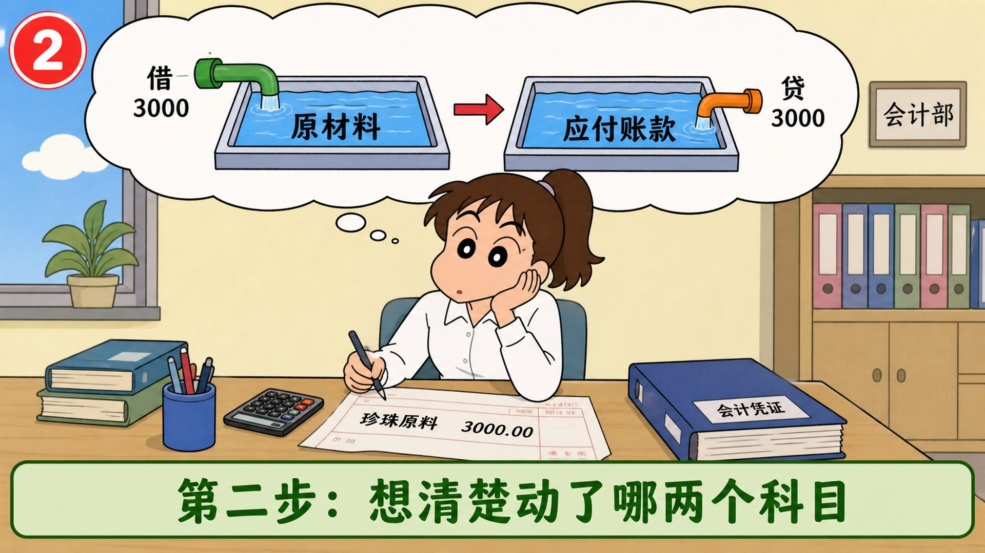
连环画② 想科目
现在你：看图，听老师。先别录音。不用交。

Slide 12
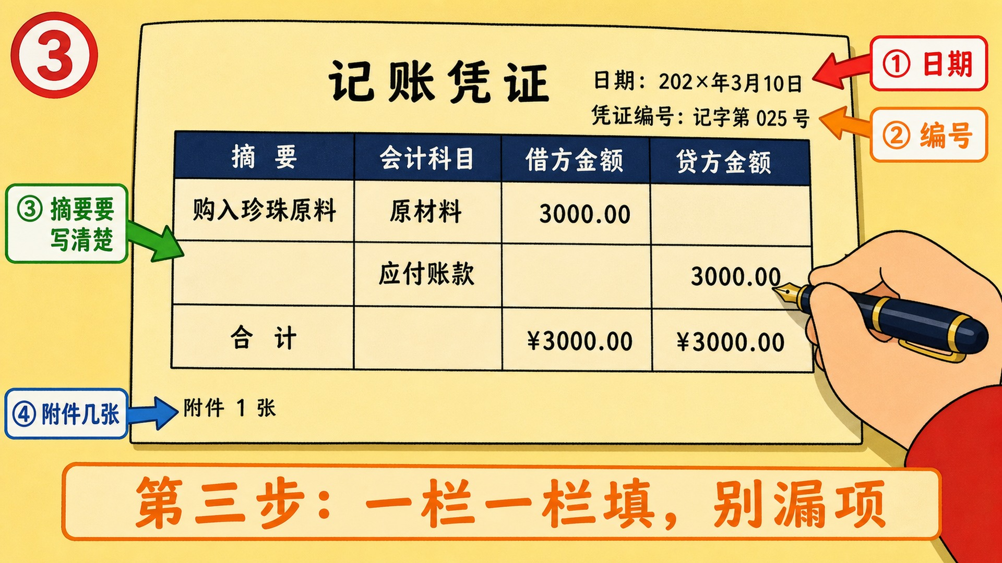
连环画③ 填凭证
现在你：看图，听老师。先别录音。不用交。

Slide 13
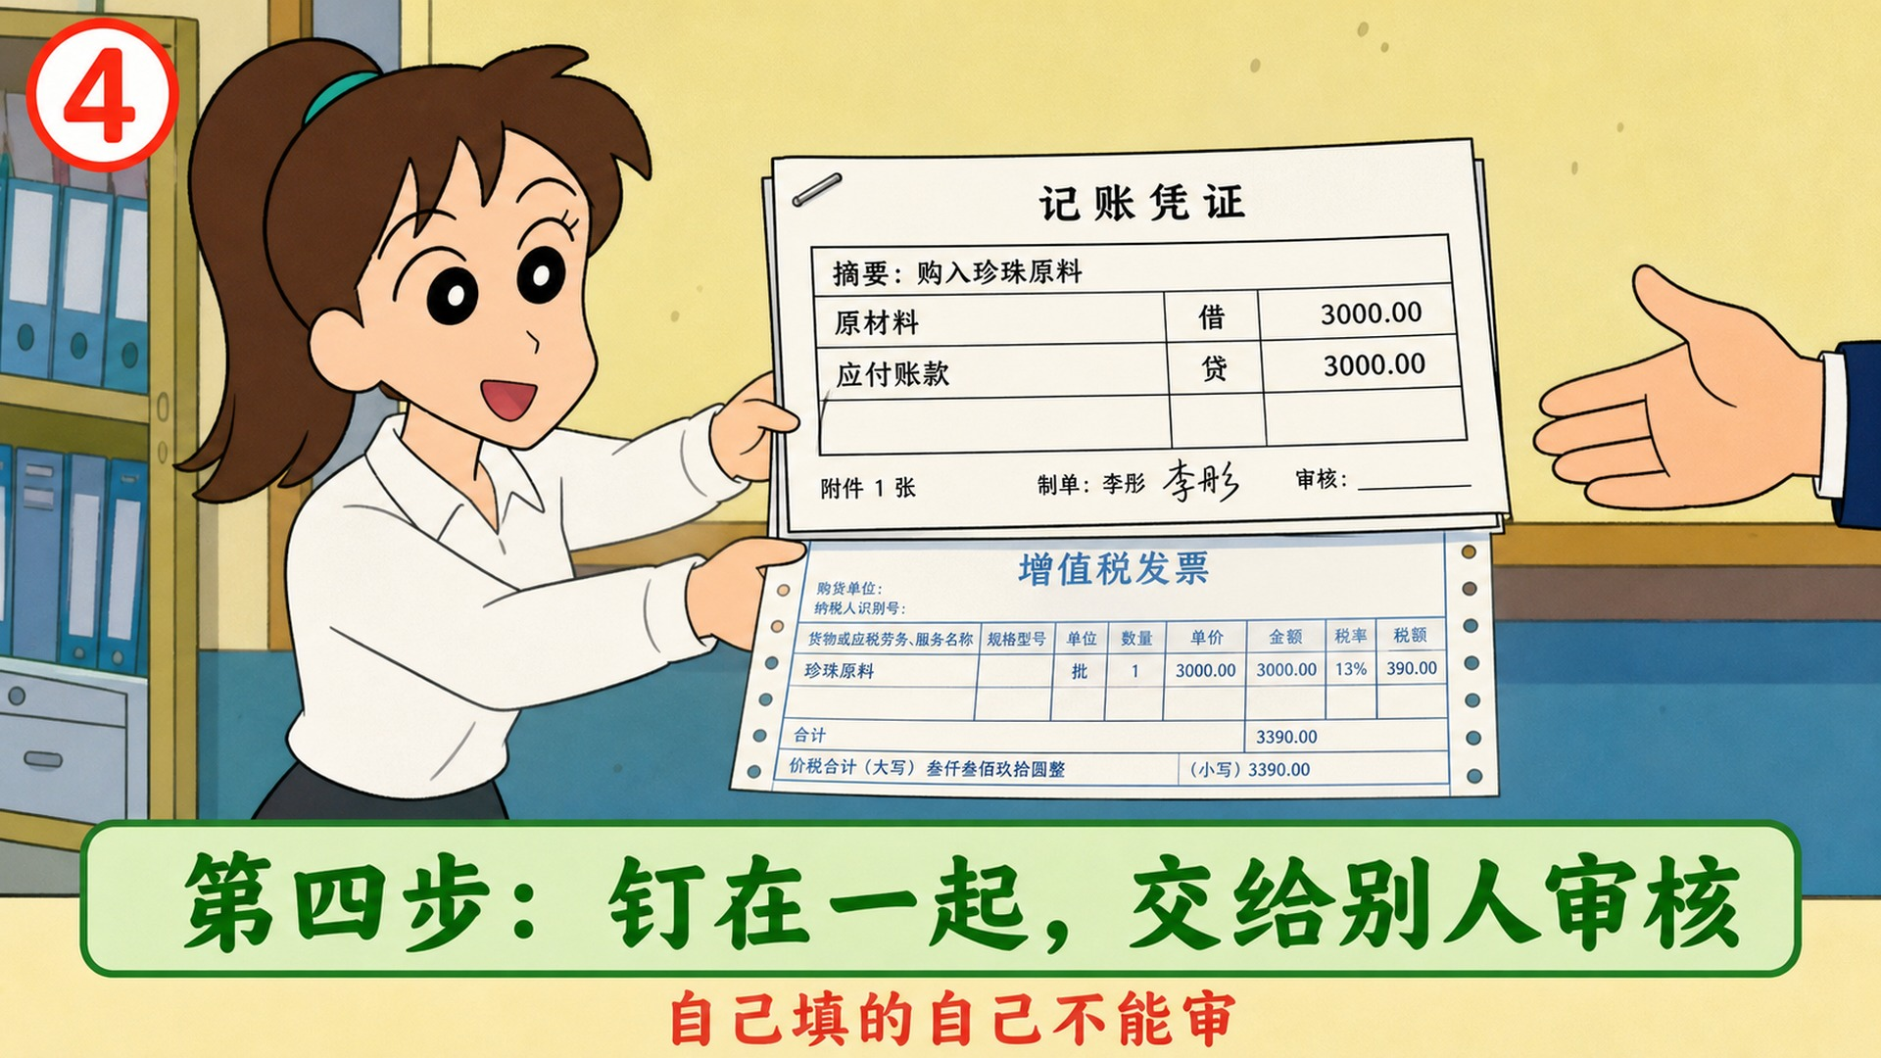
连环画④ 钉在一起
现在你：看图，听老师。先别录音。不用交。

Slide 14
课后就这一件 四格配音
做什么：对着下面四格按顺序讲大约 40 秒，发班级群。
为什么：能用嘴说出一张完整的凭证——借什么、贷什么、多少钱，发票怎么变成记账凭证。
怎么讲：①拿到发票先审 ②想借哪个贷哪个 ③填到记账凭证上 ④发票钉在凭证后面。必须说出借哪个、贷哪个、金额多少。
做完：发班级群。交了 2 分，科目和借贷都说对 5 分。另外：练习纸再填一张电费 800。审核栏空着。不用交本子。
1 拿到发票
2 想科目
3 填凭证
4 钉在一起
现在你：课后对着下面四格录音发群。再填一张练习纸。不用交本子。

